Slide 1
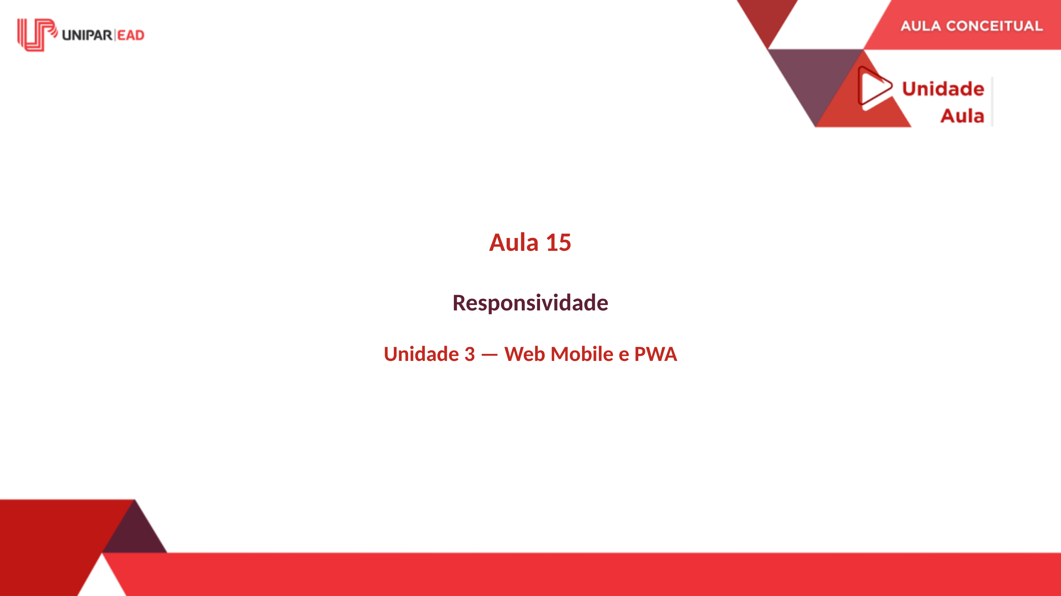
Notes:
FALA DO PROFESSOR: Responsividade é a capacidade de uma aplicação web se adaptar a diferentes tamanhos de tela. Não é uma tecnologia — é uma abordagem de design e desenvolvimento. Nesta aula, vamos estudar como funciona a responsividade, quais são as técnicas envolvidas e como implementar layouts que funcionam em qualquer dispositivo.

Slide 2
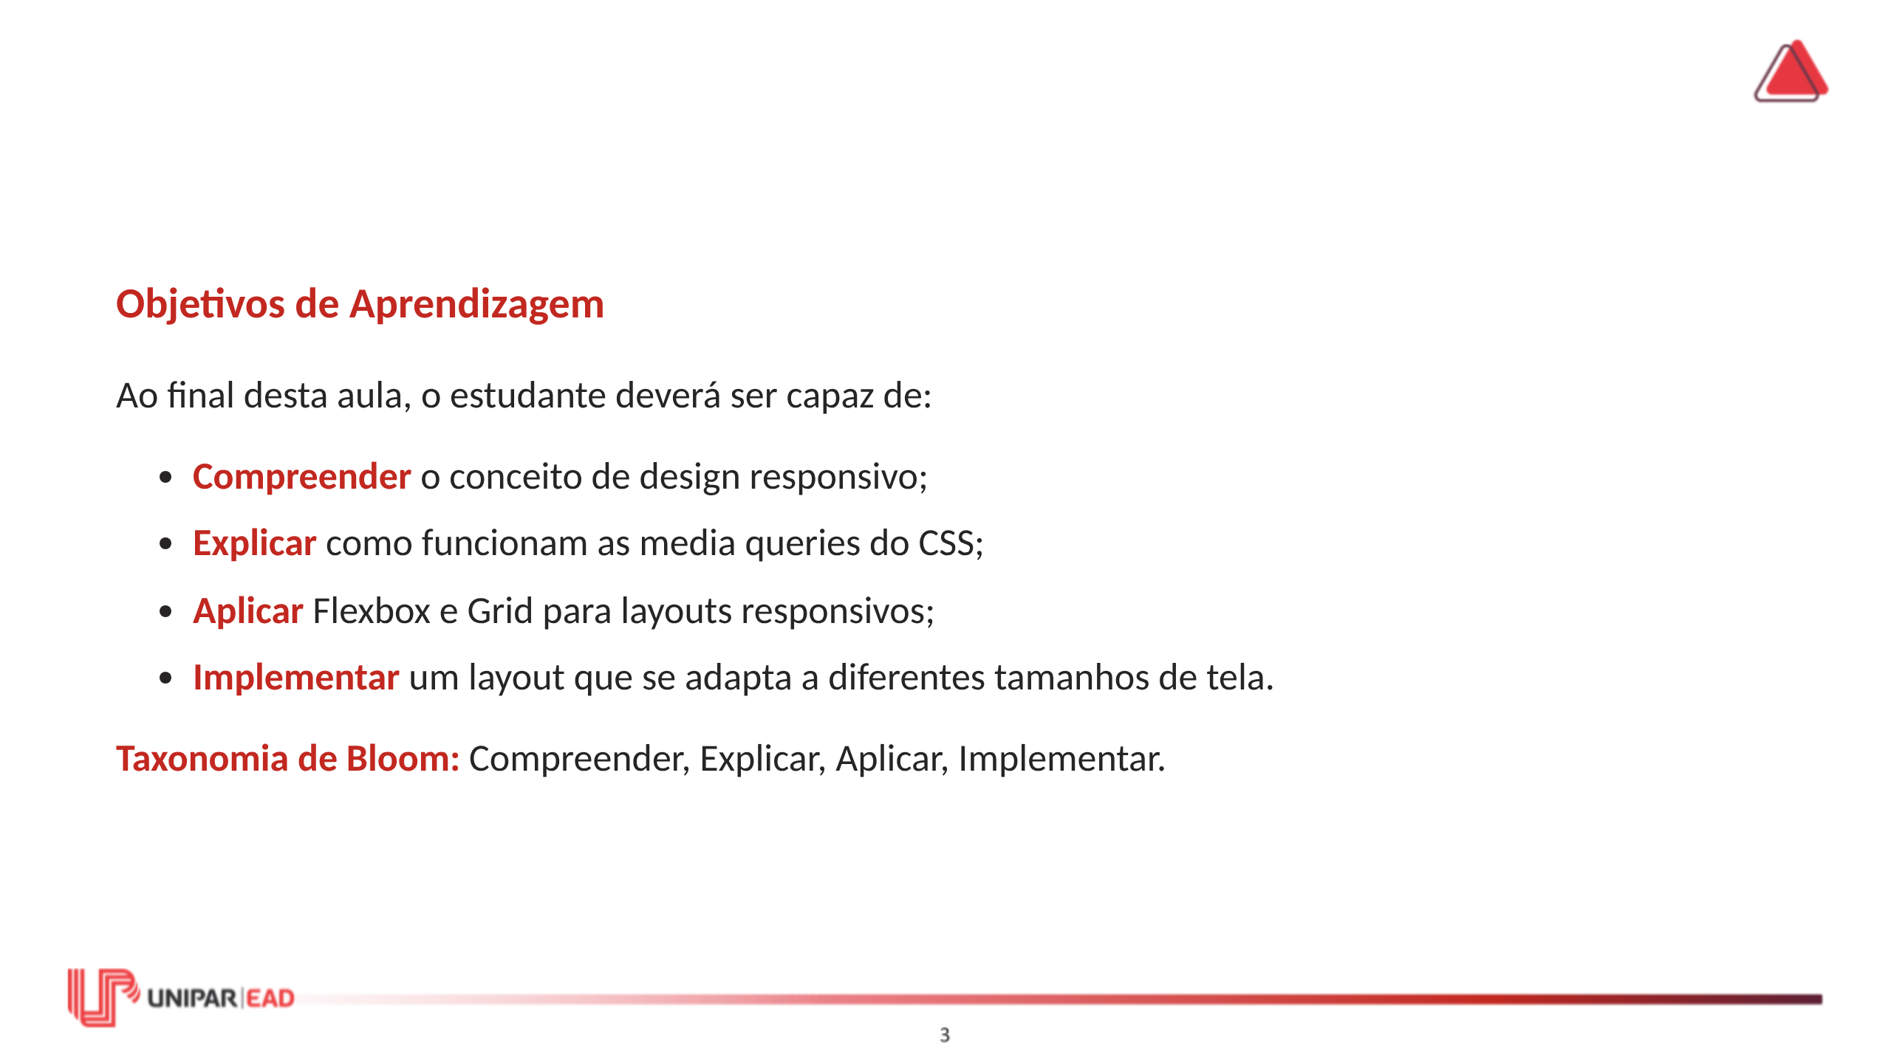

Slide 3
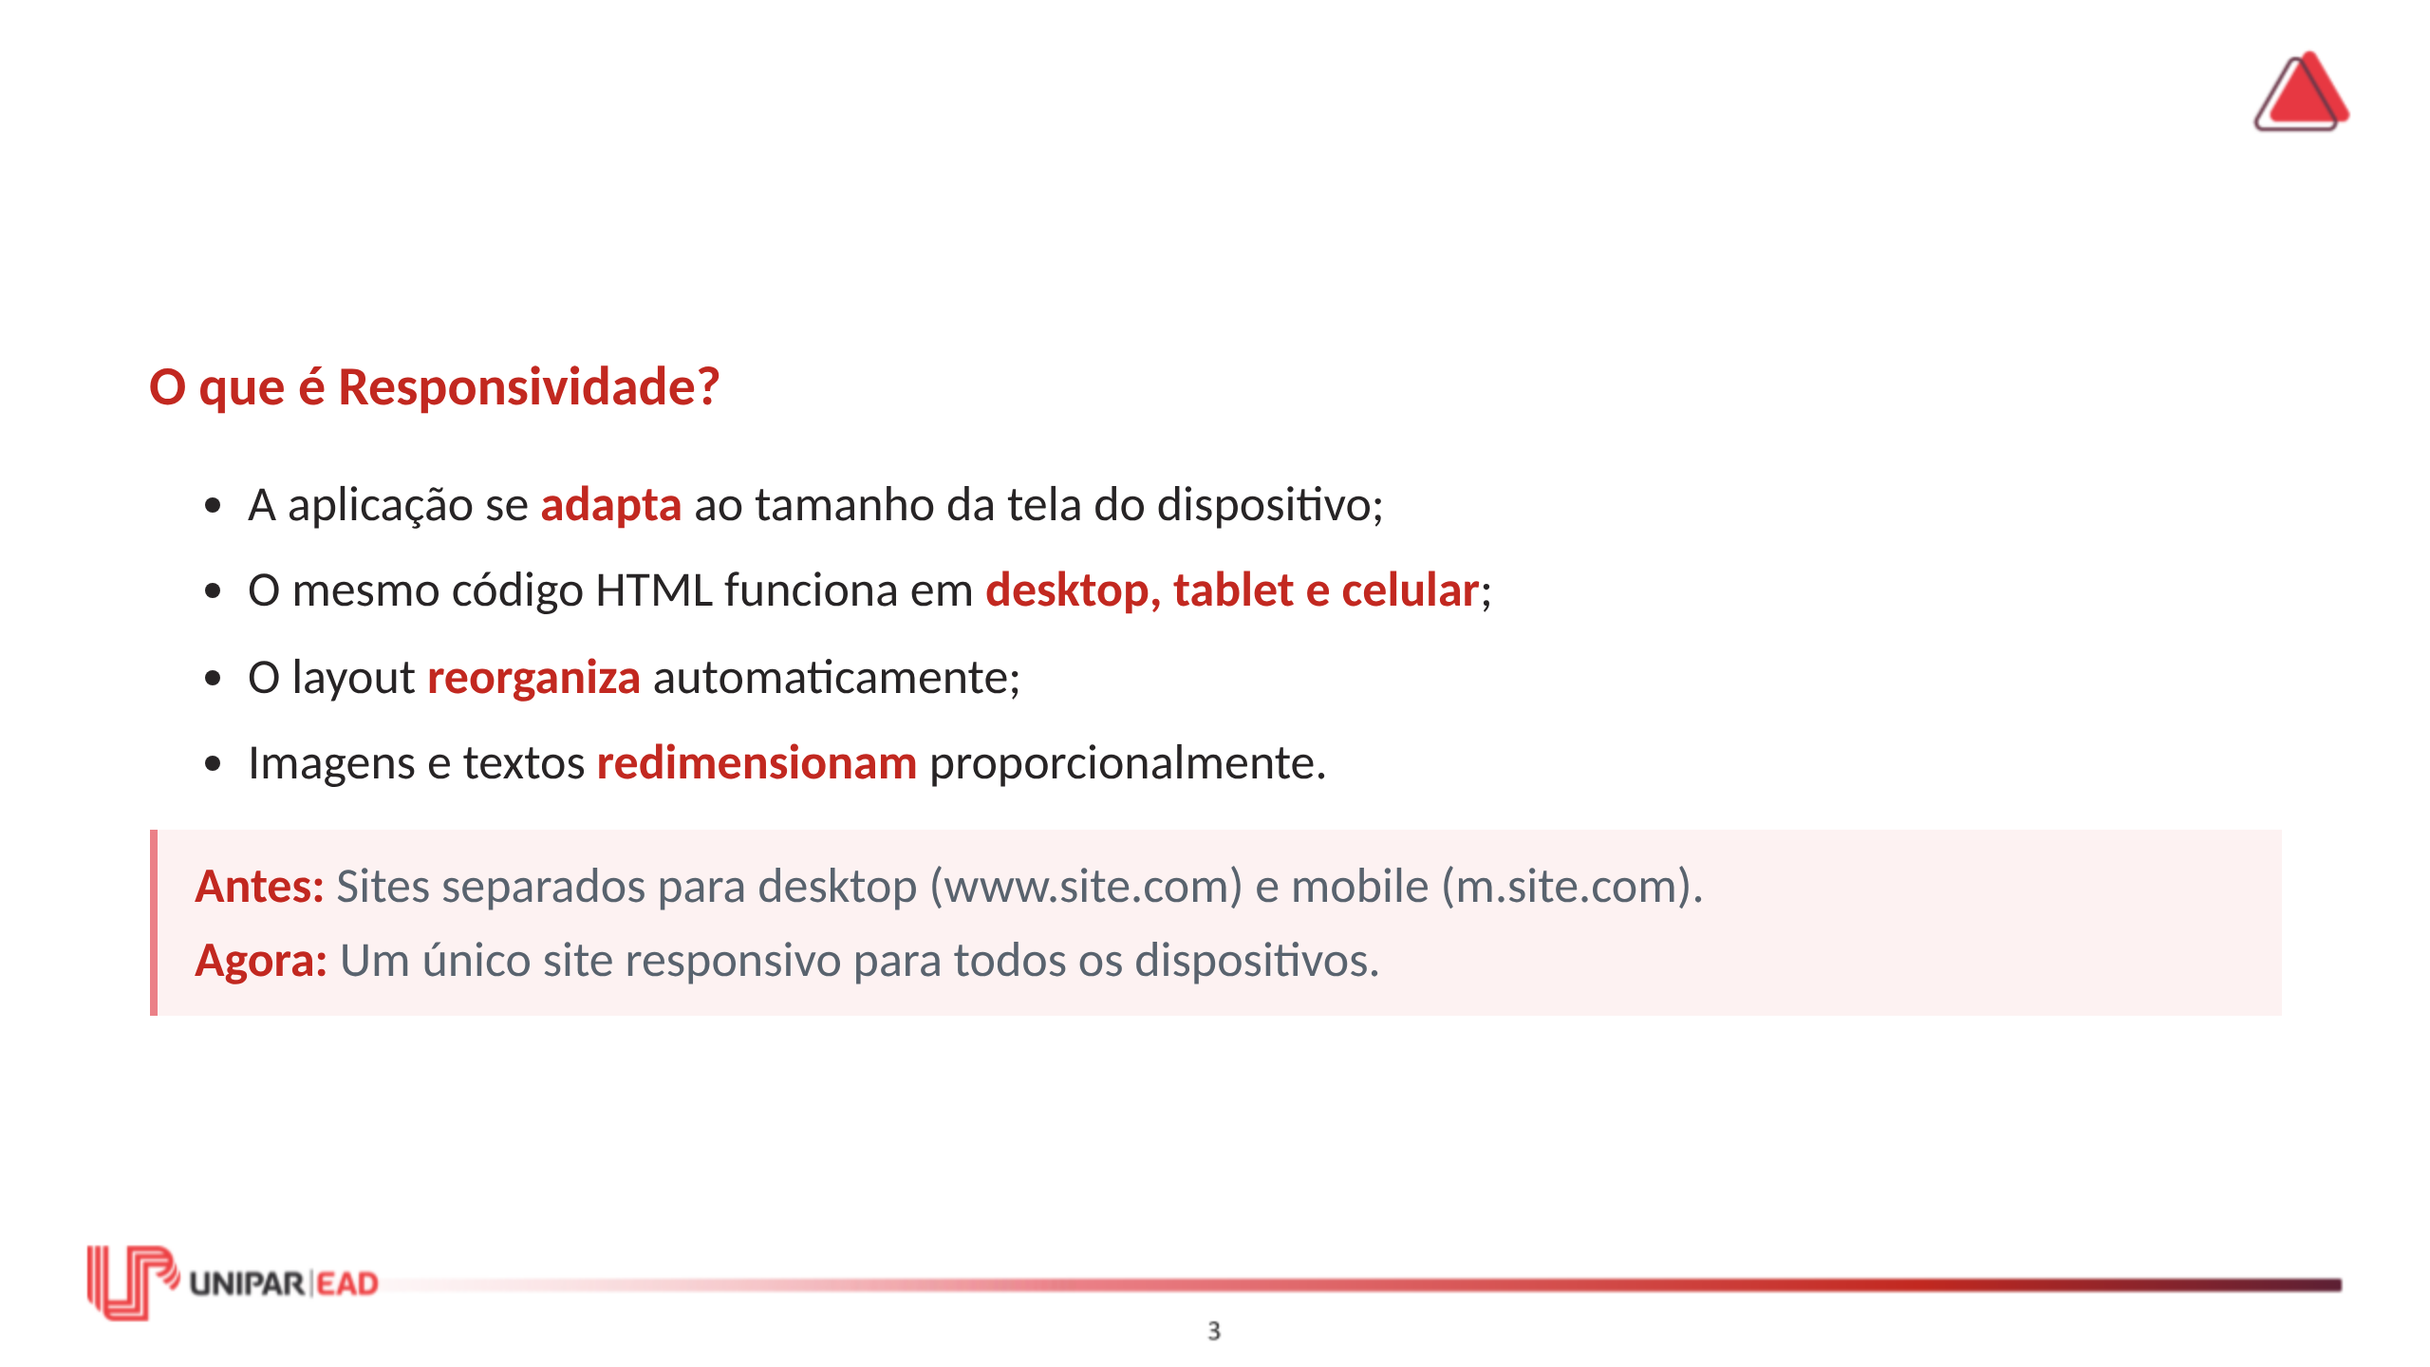
Notes:
FALA DO PROFESSOR: Antes do design responsivo, as empresas mantinham dois sites: um para desktop e outro para mobile. Isso significava duas bases de código, duas manutenções, duas equipes. Com o design responsivo, um único site se adapta a todos os dispositivos. O HTML é o mesmo. O CSS é o mesmo. O JavaScript é o mesmo. O que muda é o layout — que se reorganiza automaticamente graças a técnicas como media queries, Flexbox e Grid.

Slide 4
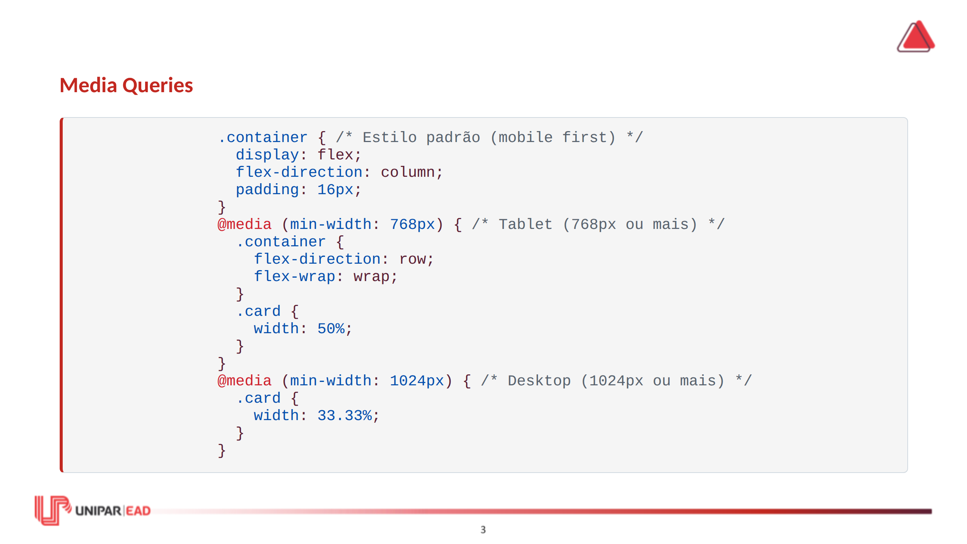
Notes:
FALA DO PROFESSOR: Media queries são a base do design responsivo. Elas permitem aplicar estilos diferentes com base nas características do dispositivo — largura da tela, orientação (retrato ou paisagem), resolução, etc. Observe o exemplo. O estilo padrão é para mobile — layout em coluna (flex-direction: column). Quando a tela tem 768px ou mais (tablet), o layout muda para linha (flex-direction: row) e os cards ocupam 50% da largura. Quando a tela tem 1024px ou mais (desktop), os cards ocupam 33.33%. A abordagem "Mobile First" significa começar pelo estilo mobile e depois adicionar media queries para telas maiores. Isso garante que a aplicação funcione bem em dispositivos móveis — que são a maioria dos acessos.

Slide 5
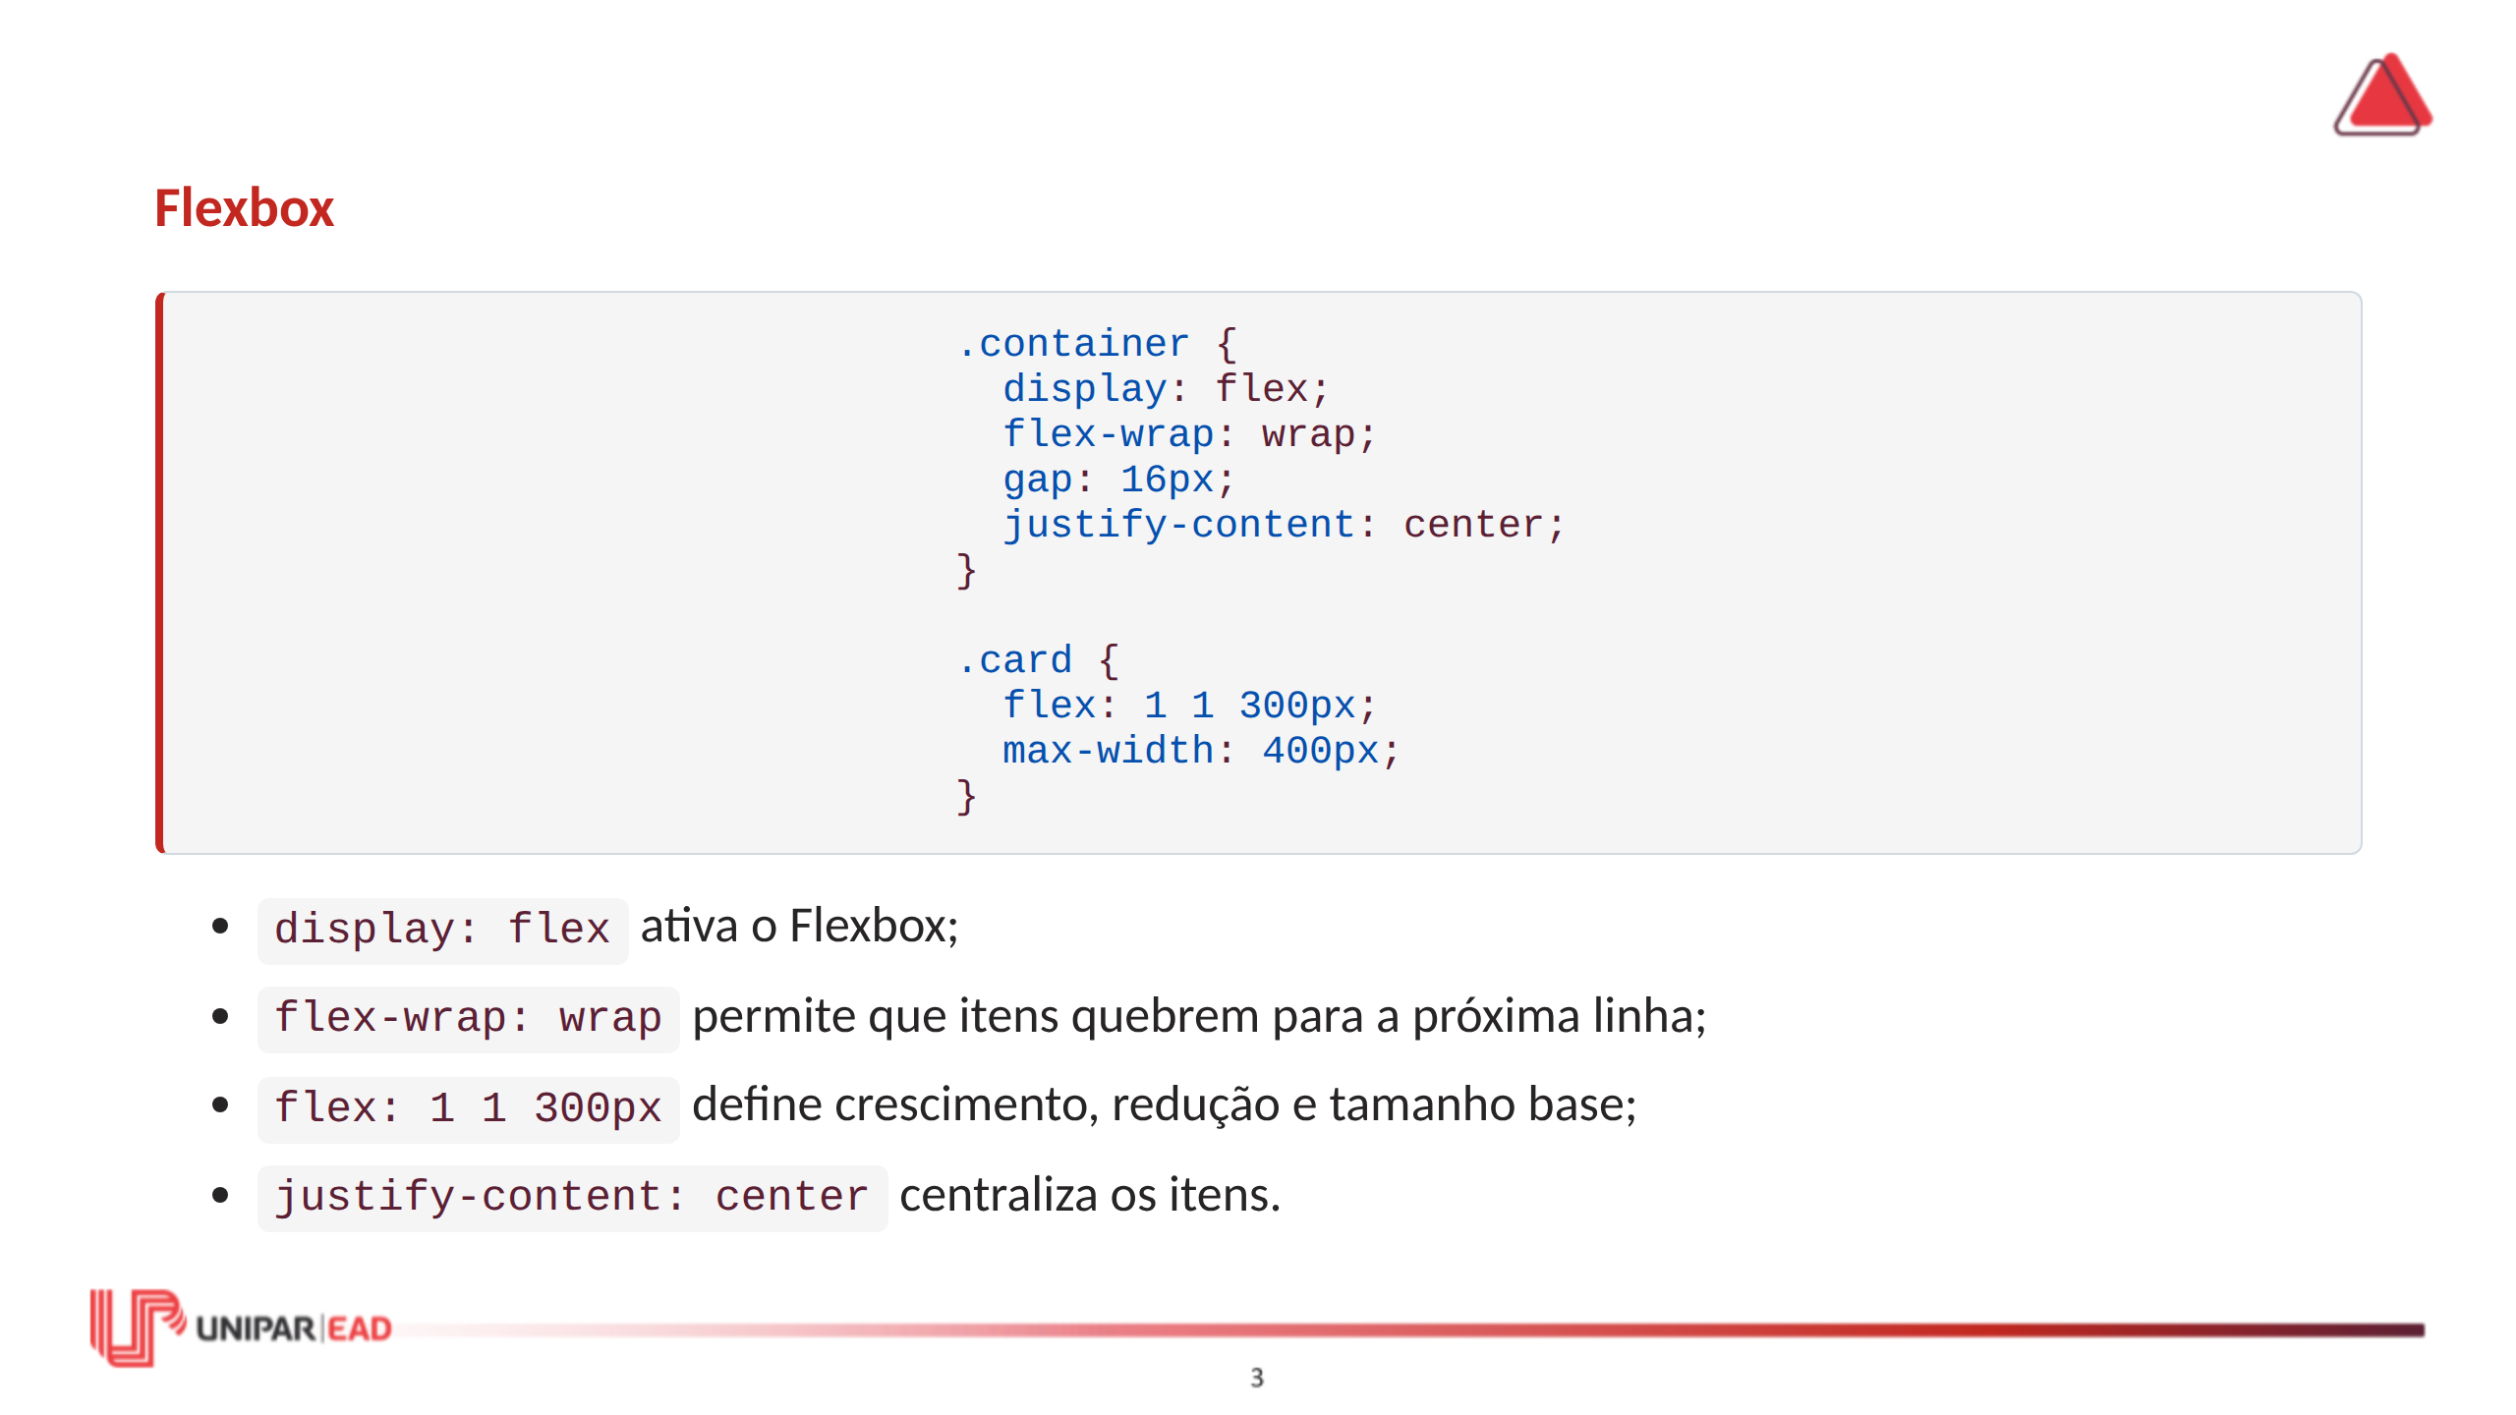
Notes:
FALA DO PROFESSOR: Flexbox é uma das ferramentas mais poderosas para layouts responsivos. Ele permite distribuir espaço entre itens de forma flexível. display: flex ativa o Flexbox no container. flex-wrap: wrap permite que os itens quebrem para a próxima linha quando não cabem na mesma. flex: 1 1 300px define que cada item pode crescer, pode reduzir e tem tamanho base de 300px. O resultado é um layout que se adapta automaticamente. Em uma tela larga, os cards ficam lado a lado. Em uma tela estreita, eles empilham verticalmente.

Slide 6
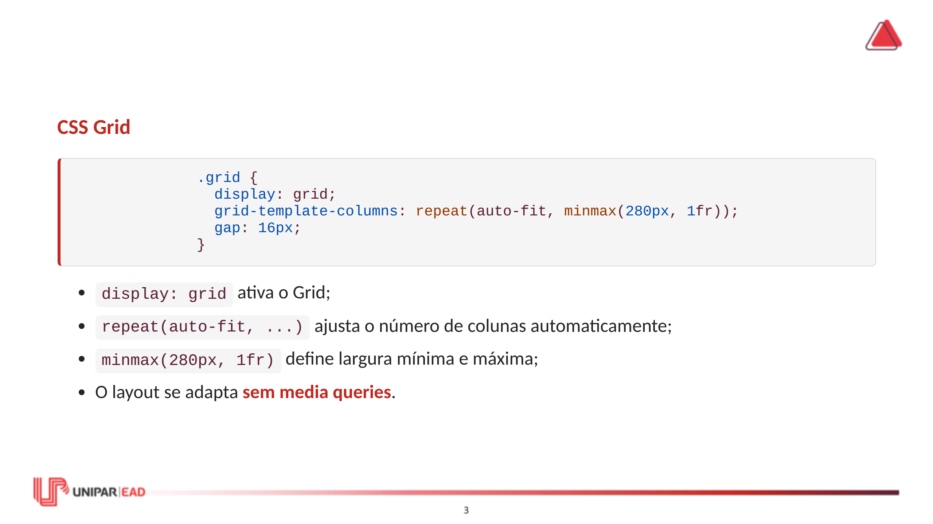
Notes:
FALA DO PROFESSOR: CSS Grid é outra ferramenta poderosa para layouts responsivos. A linha grid-template-columns: repeat(auto-fit, minmax(280px, 1fr)) é quase mágica. Ela diz: "crie o número máximo de colunas que couberem na tela, cada uma com largura mínima de 280px e máxima de 1fr (uma fração igual do espaço disponível)". O resultado é um layout que se adapta automaticamente — sem media queries. Em uma tela de 1200px, cabem 4 colunas. Em uma tela de 600px, cabem 2. Em uma tela de 300px, cabe 1. Grid e Flexbox são complementares. Grid é melhor para layouts bidimensionais (linhas e colunas). Flexbox é melhor para layouts unidimensionais (uma linha ou uma coluna).

Slide 7
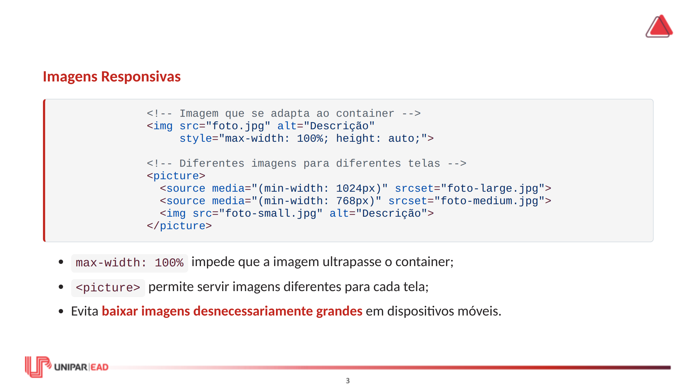
Notes:
FALA DO PROFESSOR: Imagens responsivas são essenciais. Uma imagem de 2000px de largura é desperdício em um celular de 375px — o usuário baixa dados desnecessários. max-width: 100% é a solução mais simples — a imagem nunca ultrapassa o container. height: auto mantém a proporção. A tag <picture> é mais sofisticada. Permite servir imagens diferentes para diferentes tamanhos de tela. Em desktop, serve a imagem grande. Em tablet, a média. Em celular, a pequena. Isso economiza banda e melhora a performance.

Slide 8
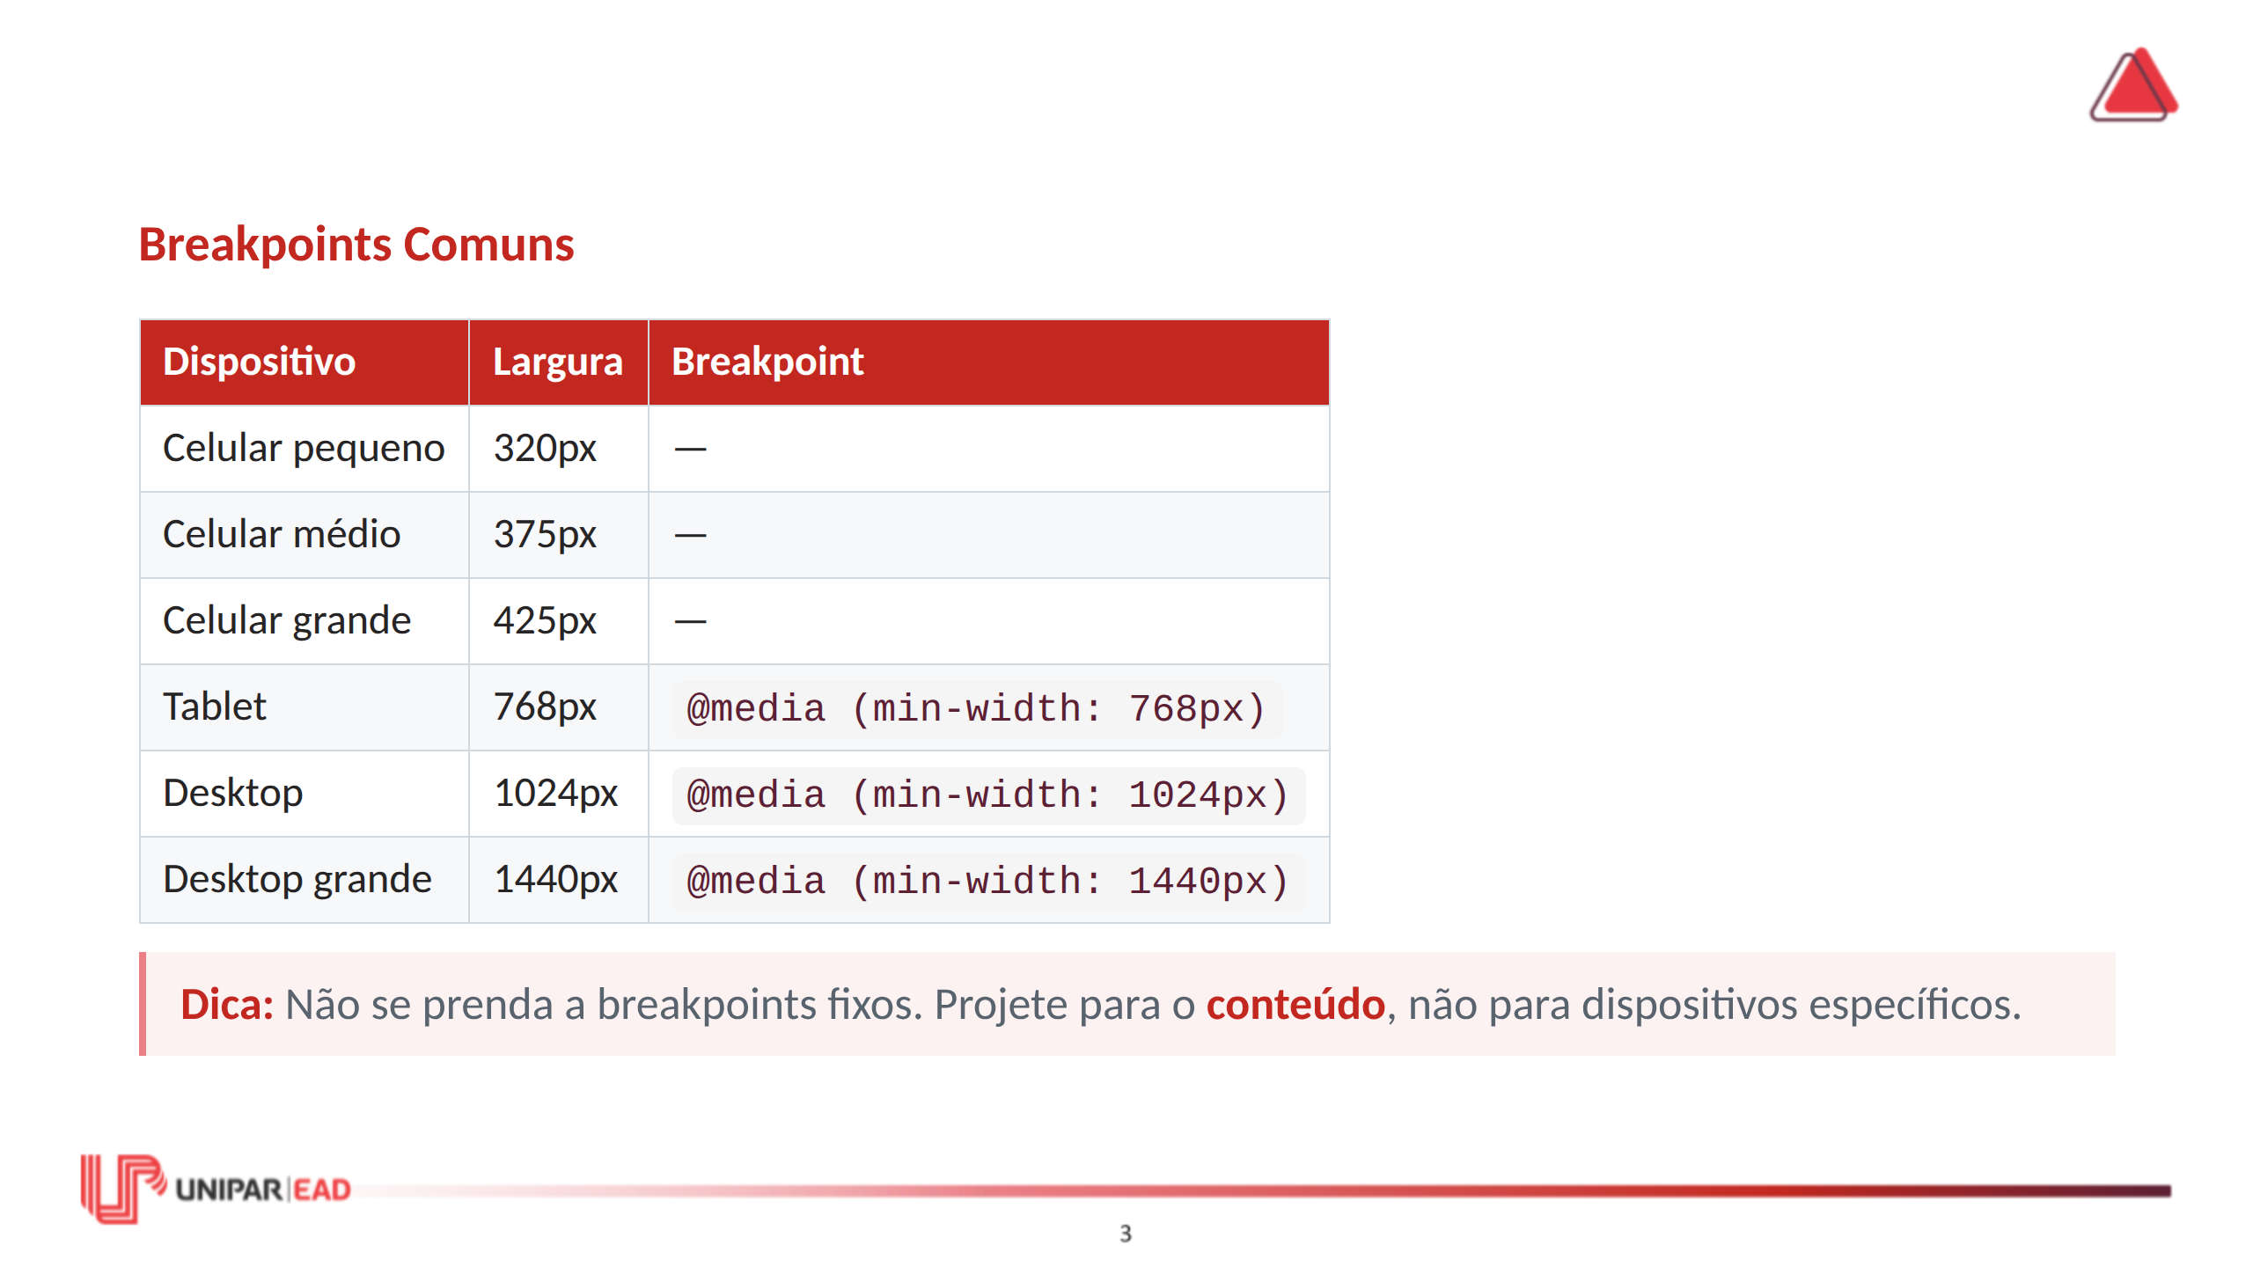
Notes:
FALA DO PROFESSOR: Esses são os breakpoints mais comuns, mas não são uma regra. O ideal é definir breakpoints com base no conteúdo — quando o layout começa a "quebrar", adicione um breakpoint. Não tente cobrir todos os dispositivos existentes — são centenas. Foque em faixas de largura: pequeno (até 768px), médio (768-1024px) e grande (acima de 1024px).

Slide 9
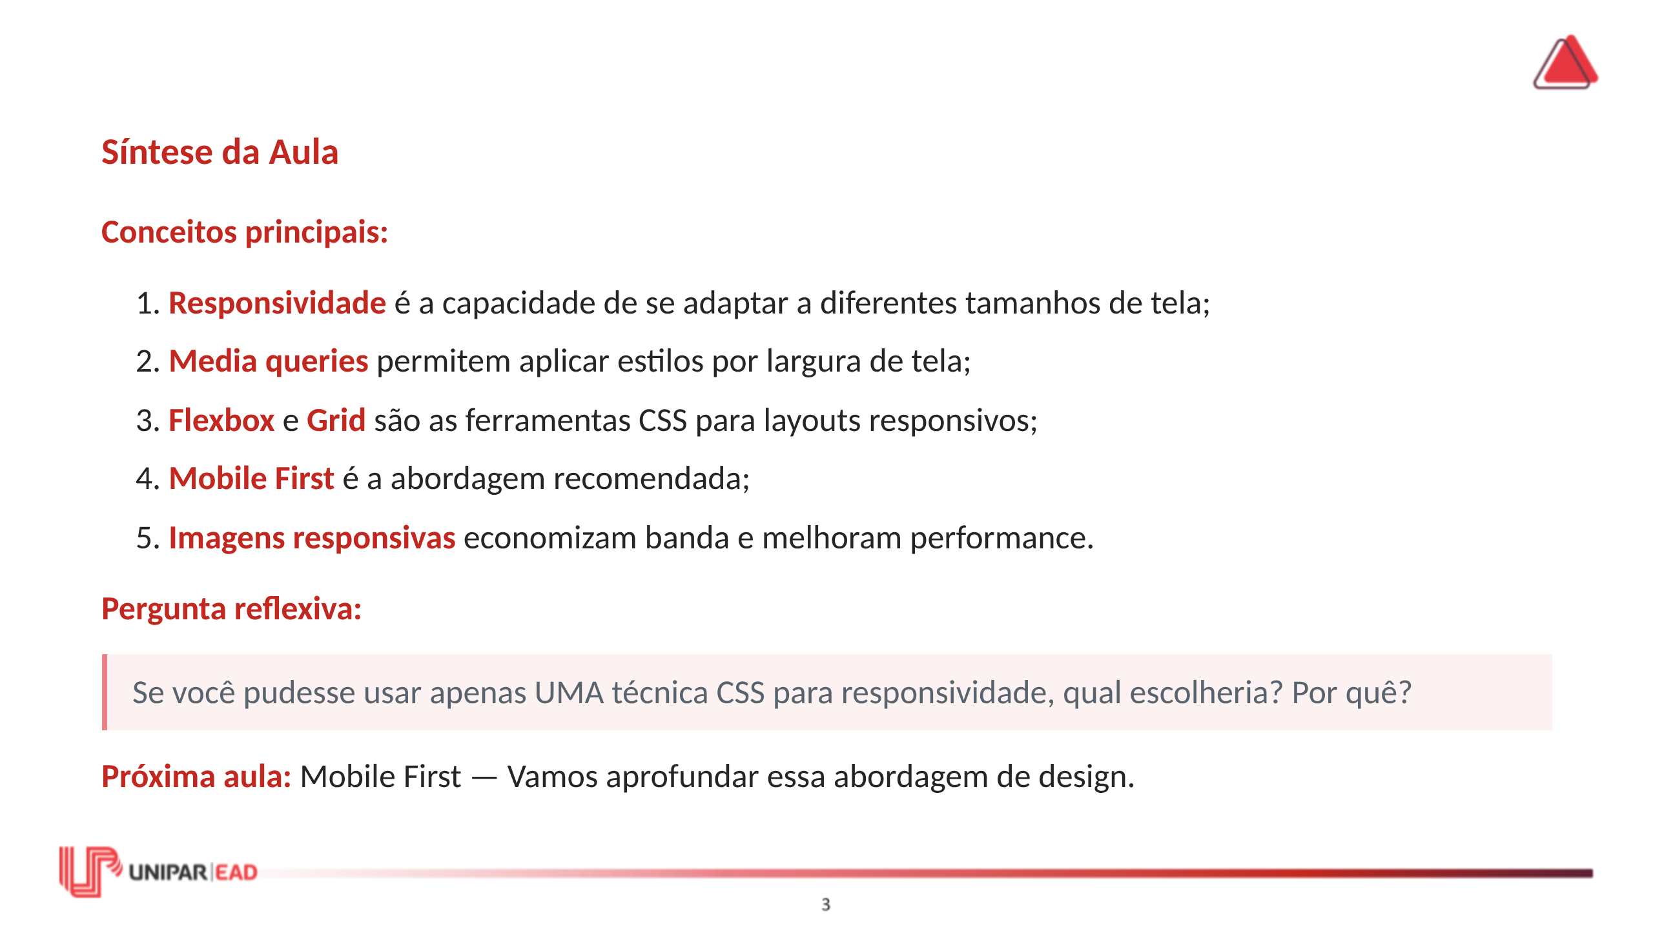
Notes:
FALA DO PROFESSOR: A pergunta reflexiva é difícil. Flexbox é versátil, Grid é poderoso, media queries são essenciais. A resposta depende do contexto, mas provavelmente media queries são a mais fundamental — sem elas, as outras técnicas não sabem quando mudar. Na próxima aula, vamos aprofundar a abordagem Mobile First.

Slide 10


